Slide 1
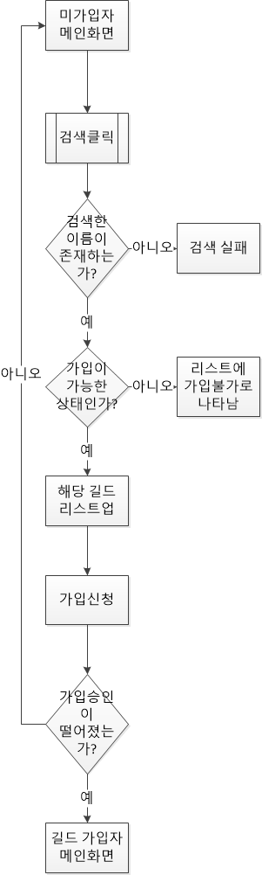
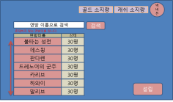
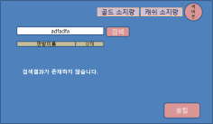
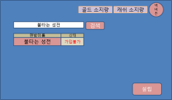
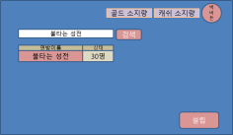
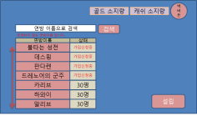
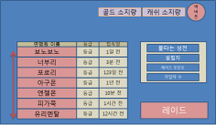
길드 검색 후 가입 순서도
길드 검색
순서도
길드 초대
순서도
길드 생성
순서도
길드 가입
순서도

Slide 2
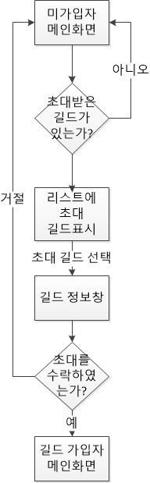

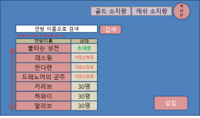
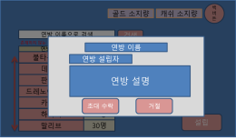

길드 초대 순서도
길드 검색
순서도
길드 초대
순서도
길드 생성
순서도
길드 가입
순서도

Slide 3
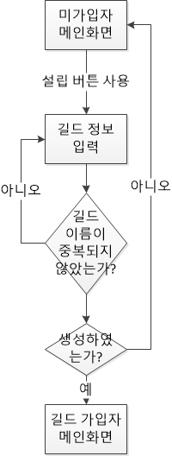
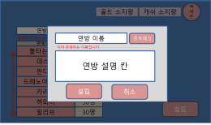
길드 생성 순서도
길드 검색
순서도
길드 초대
순서도
길드 생성
순서도
길드 가입
순서도

Slide 4
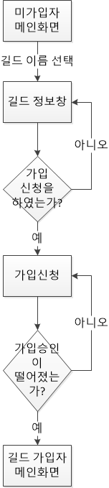
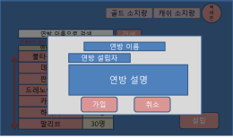


길드 가입 순서도
길드 검색
순서도
길드 초대
순서도
길드 생성
순서도
길드 가입
순서도

Slide 5
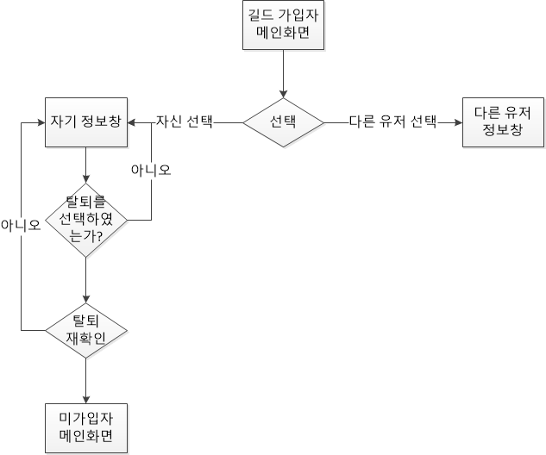
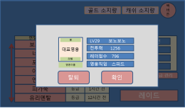
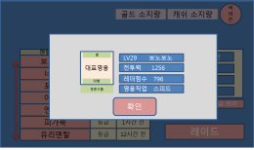
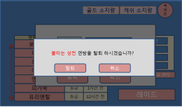
길드 유저 순서도
길드 유저 순서도
길드 관리자 순서도

Slide 6
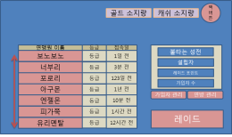
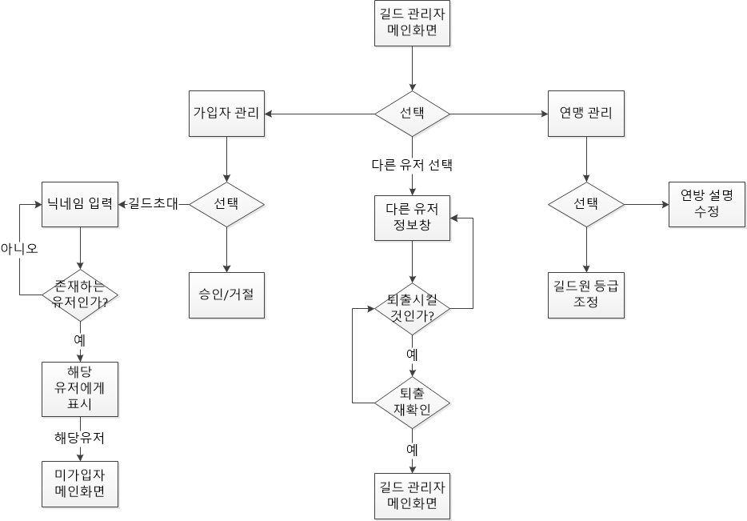
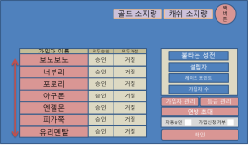
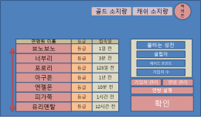
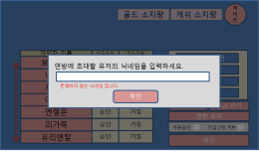
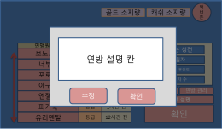
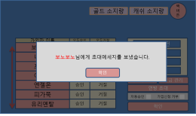
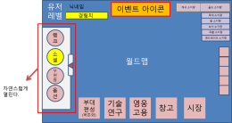

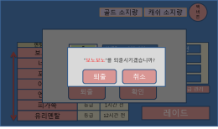
길드 관리자 순서도
길드 유저 순서도
길드 관리자 순서도

Slide 7
연방 UI – 미가입 메인 화면
백버튼
길드 검색
순서도
골드 소지량
캐쉬 소지량
연방 이름으로 검색
검색
길드 초대
순서도
리스트의 길드 이름은 선택이 가능하다
존재하지 않는 연방이름 입니다.
연방이름
상태
불타는 성전
30명
설립조건
길드 생성
순서도
데스윙
30명
금화
1000000
판다렌
30명
자원
200000
드레노어의 군주
30명
길드 가입
순서도
카리브
30명
하와이
30명
설립
말리브
30명
유의 사항
1. 화면 전환으로 큰 화면을 사용한다.
2. 연방의 이름을 누르면 팝업창을 통해 연방의 정보를 보여준다.
3. 설립 버튼을 누르면 설립 팝업창이 나타난다.
4. 검색어를 입력하여 검색할 경우 검색 결과가 나타난다.
Notes:
연방의 리스트 조건
가입자 수가 최대치가 아닐 것 (최대 x명)
설립 시간이 최근일수록 최상단에 놓인다.
설립시간은 초 단위까지, 중복되는 경우 특문, 알파벳(a~z), 한글 순(ㄱ~ㅎ)으로 배치
연방의 옵션중 가입거절을 선택한 연방은 리스트에서 보이지 않는다.
가입 신청 승인 대기중인 인원이 30명이 될 경우 리스트에서 보이지 않는다.

Slide 8
연방 UI – 검색 화면(검색 실패)
백버튼
길드 검색
순서도
골드 소지량
캐쉬 소지량
adfadfa
검색
연방이름
상태
설립조건
금화
1000000
검색결과가 존재하지 않습니다.
자원
200000
설립
유의 사항
1. 존재하지 않는 연방의 이름을 검색하였을 경우에는 위와 같이 보여준다.
2. 리스트를 보여주던 자리에 “검색결과가 존재하지 않습니다”라는 메시지를 보여준다.
3. 검색 후 검색어를 지우고 검색을 하면 다시 규칙에 따라 리스트가 나타난다.

Slide 9
연방 UI – 검색 화면(가입불가)
백버튼
길드 검색
순서도
골드 소지량
캐쉬 소지량
리스트의 길드 이름은 선택이 가능하다
불타는 성전
검색
연방이름
상태
불타는 성전
가입불가
설립조건
금화
1000000
자원
200000
설립
유의 사항
1. 가입이 불가능한 상태라면 상태창에 가입불가라는 글씨가 나온다.
2. 검색 후 검색어를 지우고 검색을 하면 다시 규칙에 따라 리스트가 나타난다.
3. 검색어 입력 시에는 안드로이드의 경우 안드로이드 자판을 이용

Slide 10
연방 UI – 검색 화면(가입가능)
백버튼
길드 검색
순서도
골드 소지량
캐쉬 소지량
불타는 성전
검색
연방이름
상태
불타는 성전
30명
설립조건
금화
1000000
자원
200000
설립
유의 사항
1. 연방의 이름을 검색하면 존재할 경우 위와 같이 그 연방의 리스트만 나온다.
2. 검색 후 검색어를 지우고 검색을 하면 다시 규칙에 따라 리스트가 나타난다.
3. 검색어 입력 시에는 안드로이드의 경우 안드로이드 자판을 이용

Slide 11
연방 UI – 연방가입 메인화면
백버튼
길드 검색
순서도
골드 소지량
캐쉬 소지량
길드 초대
순서도
리스트의 길드 이름은 선택이 가능하다
연맹원 이름
등급
접속일
불타는 성전
보노보노
등급
1일 전
길드 생성
순서도
너부리
등급
3분 전
설립자
포로리
등급
123일 전
레이드 포인트
아구몬
등급
1년 전
가입자 수
길드 가입
순서도
엔젤몬
등급
10분 전
피가쭉
등급
1시간 전
레이드
유리멘탈
등급
12시간 전
유의 사항
1. 연방에 가입되어 있다면 탈퇴하지 않는 한 연맹원 리스트가 나타난다.
2. 연맹원의 이름을 선택하면 팝업으로 연맹원의 정보가 나타나게 된다.
3. 자기 자신의 이름을 선택하면 팝업으로 정보가 나타난다.
Notes:
연맹원 리스트는 자신이 가장 위에 존재한다.
자신을 제외한 리스트 정렬방식은 등급순으로 정렬되며, 같은 등급순이라면, 특수문자>알파벳>한글순으로 정렬된다.
연방 초대는 가입자수가 최대가 되면 비활성화 된다.

Slide 12
연방 UI – 가입 상태화면
백버튼
길드 초대
순서도
골드 소지량
캐쉬 소지량
리스트의 길드 이름은 선택이 가능하다
연방 이름으로 검색
검색
존재하지 않는 연방이름 입니다.
연방이름
상태
불타는 성전
초대중
설립조건
데스윙
가입신청중
금화
1000000
판다렌
가입신청중
자원
200000
드레노어의 군주
가입신청중
카리브
30명
하와이
30명
설립
말리브
30명
유의 사항
1. 연방으로 부터 초대를 받을 경우 위와 같이 초대중이라는 글자가 표기된다.
2. 초대중 상태의 연방 이름을 선택하면 팝업창이 나타난다.
3. 리스트는 초대중이 가장 위에 배치되며, 가입신청중 순서로 배치된다.

Slide 13
연방 UI – 초대 화면
백버튼
길드 초대
순서도
골드 소지량
캐쉬 소지량
연방 이름으로 검색
검색
존재하지 않는 연방이름 입니다.
연방 이름
연방이름
상태
불타는 성전
연방 설립자
초대중
설립조건
연방 설명
데스윙
가입신청중
금화
1000000
판다렌
가입신청중
자원
200000
드레노어의 군주
가입신청중
초대 수락
거절
카리브
30명
하와이
30명
설립
말리브
30명
유의 사항
1. 초대중인 연방의 이름을 선택하면 위와 같은 팝업창이 나타난다.
2. 초대 수락 버튼을 누르면 바로 승인되어 연방에 가입되게 된다.
3. 거절을 누르면 팝업창이 종료되며, 해당 연방은 상단위치에서 벗어나게 된다.
4. 가입을 선택 시 연방의 인원이 최대 상태라면 팝업이 나타난다.

Slide 14
연방 UI – 연방 설립 화면
백버튼
길드 생성
순서도
골드 소지량
캐쉬 소지량
연방 이름으로 검색
검색
존재하지 않는 연방이름 입니다.
연방 이름
중복체크
연방이름
가입자 수
불타는 성전
이미 존재하는 이름입니다.
30명
설립조건
연방 설명 칸
데스윙
30명
금화
1000000
판다렌
30명
자원
200000
드레노어의 군주
30명
설립
취소
카리브
30명
하와이
30명
설립
말리브
30명
유의 사항
설립 버튼을 누를 경우 위와 같은 팝업이 나타난다
2. 연방 이름을 작성하고 이름이 중복된 것이 있는지 체크한다.
3. 중복 체크를 통한 결과는 위와 같이 조그만 빨간 글씨로 보여준다. 내용) 사용하실 수 있는 이름입니다(초록). 이미 존재하는 이름입니다.(빨강)
4. 설립 버튼을 누르면 연방 설립이 되며 화면이 전환된다.
5. 취소 버튼을 누르면 이전 화면으로 돌아간다.
6. 만약 가입 신청중에 설립이 완료될 경우 유저가 가입 신청한 것은 모두 취소된다.
7. 가입 신청중 승인과 설립이 동시에 이루어질 경우 경고창을 띄운다.

Slide 15
연방 UI – 연방 가입
백버튼
길드 가입
순서도
골드 소지량
캐쉬 소지량
연방 이름으로 검색
검색
존재하지 않는 연방이름 입니다.
연방 이름
연방이름
가입자 수
불타는 성전
연방 설립자
30명
설립조건
연방 설명
데스윙
30명
금화
1000000
판다렌
30명
자원
200000
드레노어의 군주
30명
가입
취소
카리브
30명
하와이
30명
설립
말리브
30명
유의 사항
1. 연방을 선택하면 위와 같은 팝업이 나타난다.
2. 가입을 선택하면 가입신청이 완료되며, 이전 화면으로 돌아간다.
3. 취소 버튼을 누를 경우 이전 단계로 돌아간다.

Slide 16
연방 UI – 가입 상태화면
백버튼
길드 가입
순서도
골드 소지량
캐쉬 소지량
연방 이름으로 검색
검색
존재하지 않는 연방이름 입니다.
연방이름
상태
불타는 성전
가입신청중
설립조건
데스윙
가입신청중
금화
1000000
판다렌
가입신청중
자원
200000
드레노어의 군주
가입신청중
카리브
30명
하와이
30명
설립
말리브
30명
유의 사항
1. 가입 승인이 아직 완료되지 않을 경우 가입신청 중이라는 글자가 표기된다.
2. 가입 신청중인 연방의 이름을 선택하면 팝업창이 나타난다.
3. 리스트는 초대중이 가장 위에 배치되며, 가입신청중 순서로 배치된다.

Slide 17
연방 UI – 가입 취소
백버튼
길드 가입
순서도
골드 소지량
캐쉬 소지량
연방 이름으로 검색
검색
존재하지 않는 연방이름 입니다.
연방 이름
연방이름
상태
불타는 성전
초대중
연방 설립자
데스윙
가입신청중
연방 설명
판다렌
가입신청중
드레노어의 군주
가입신청중
카리브
30명
가입 취소
확인
하와이
30명
설립
말리브
30명
유의 사항
1. 가입 신청중인 연방의 이름을 선택하면 위와 같은 팝업창이 나타난다.
2. 가입 버튼을 누르면 가입이 취소되면 해당 연방은 리스트의 상단 위치에서 벗어나게 된다.
3. 확인을 누르면 팝업창이 종료된다.

Slide 18
연방 UI – 연방가입 메인화면(가입자)
백버튼
길드 검색
순서도
골드 소지량
캐쉬 소지량
길드 초대
순서도
연맹원 이름
등급
접속일
불타는 성전
보노보노
등급
1일 전
길드 생성
순서도
너부리
등급
3분 전
설립자
포로리
등급
123일 전
레이드 포인트
아구몬
등급
1년 전
가입자 수
길드 가입
순서도
엔젤몬
등급
10분 전
피가쭉
등급
1시간 전
레이드
길드 유저
순서도
유리멘탈
등급
12시간 전
유의 사항
1. 연방에 가입되어 있다면 탈퇴하지 않는 한 연맹원 리스트가 나타난다.
2. 연맹원의 이름을 선택하면 팝업으로 연맹원의 정보가 나타나게 된다.
3. 자기 자신의 이름을 선택하면 팝업으로 정보가 나타난다.
4. 가입자 관리와 등급 관리는 4등급 이상의 연맹원에게만 나타난다.
Notes:
연맹원 리스트는 자신이 가장 위에 존재한다.
자신을 제외한 리스트 정렬방식은 등급순으로 정렬되며, 같은 등급순이라면, 특수문자>알파벳>한글순으로 정렬된다.
연방 초대는 가입자수가 최대가 되면 비활성화 된다.

Slide 19
연방 UI – 연맹원 정보(자신)
백버튼
길드 유저 순서도
골드 소지량
캐쉬 소지량
연맹원 이름
등급
접속일
대표영웅
LV29 보노보노
불타는 성전
보노보노
별
등급
1일 전
전투력 1256
설립자
너부리
등급
3분 전
레벨
레더점수 796
레이드 포인트
포로리
등급
123일 전
영웅이름
영웅직업 스피드
가입자 수
아구몬
등급
1년 전
탈퇴
확인
가입자 관리
등급 관리
엔젤몬
등급
10분 전
피가쭉
등급
1시간 전
유리멘탈
등급
12시간 전
레이드
유의 사항
연맹원 리스트에서 자신의 이름을 선택하면 위와 같은 팝업이 나온다.
2. 탈퇴버튼을 누르면 탈퇴를 확인하는 팝업이 뜨고 확인되면 팝업이 종료되고 연방 리스트가 나오는 소셜창으로 전환된다.
3. 확인을 누르면 팝업이 종료된다.
Notes:
영웅을 최대한 노출시키기 위해 대표 영웅의 초상화가 나오게끔 제작.

Slide 20
연방 UI – 연맹원 정보(탈퇴 재확인)
백버튼
길드 유저 순서도
골드 소지량
캐쉬 소지량
연맹원 이름
등급
접속일
대표영웅
LV29 보노보노
불타는 성전
보노보노
별
등급
1일 전
전투력 1256
설립자
너부리
등급
3분 전
불타는 성전 연방을 탈퇴 하시겠습니까?
레벨
레더점수 796
레이드 포인트
포로리
등급
123일 전
영웅이름
영웅직업 스피드
가입자 수
아구몬
탈퇴
1년 전
취소
등급
탈퇴
확인
가입자 관리
등급 관리
엔젤몬
등급
10분 전
피가쭉
등급
1시간 전
유리멘탈
등급
12시간 전
레이드
유의 사항
연맹원 리스트에서 자신의 이름을 선택하면 위와 같은 팝업이 나온다.
2. 탈퇴버튼을 누르면 탈퇴를 확인하는 팝업이 뜨고 확인되면 팝업이 종료되고 연방 리스트가 나오는 소셜창으로 전환된다.
3. 확인을 누르면 팝업이 종료된다.
Notes:
영웅을 최대한 노출시키기 위해 대표 영웅의 초상화가 나오게끔 제작.

Slide 21
연방 UI – 연맹원 정보(다른 유저)
백버튼
길드 유저 순서도
골드 소지량
캐쉬 소지량
연맹원 이름
등급
접속일
대표영웅
불타는 성전
보노보노
별
LV29 보노보노
등급
1일 전
전투력 1256
설립자
너부리
등급
3분 전
레벨
레더점수 796
레이드 포인트
포로리
등급
123일 전
영웅이름
영웅직업 스피드
가입자 수
아구몬
등급
1년 전
확인
가입자 관리
등급 관리
엔젤몬
등급
10분 전
피가쭉
등급
1시간 전
유리멘탈
등급
12시간 전
레이드
유의 사항
1. 연맹원 리스트에서 다른 사람의 이름을 선택하면 위와 같은 팝업이 나온다.
2. 확인 버튼을 누르면 팝업이 종료된다.

Slide 22
연방 UI – 연방가입 메인화면(관리자)
백버튼
길드 관리자 순서도
골드 소지량
캐쉬 소지량
연맹원 이름
등급
접속일
불타는 성전
보노보노
등급
1일 전
너부리
등급
3분 전
설립자
포로리
등급
123일 전
레이드 포인트
아구몬
등급
1년 전
가입자 수
엔젤몬
등급
10분 전
가입자 관리
연방 관리
피가쭉
등급
1시간 전
관리자 등급만 보임
레이드
유리멘탈
등급
12시간 전
유의 사항
1. 연방에 가입되어 있다면 탈퇴하지 않는 한 연맹원 리스트가 나타난다.
2. 연맹원의 이름을 선택하면 팝업으로 연맹원의 정보가 나타나게 된다.
3. 자기 자신의 이름을 선택하면 팝업으로 정보가 나타난다.
4. 가입자 관리와 등급 관리는 4등급 이상의 연맹원에게만 나타난다.
Notes:
연맹원 리스트는 자신이 가장 위에 존재한다.
자신을 제외한 리스트 정렬방식은 등급순으로 정렬되며, 같은 등급순이라면, 특수문자>알파벳>한글순으로 정렬된다.
연방 초대는 가입자수가 최대가 되면 비활성화 된다.

Slide 23
연방 UI – 연맹원 정보(관리자)
백버튼
길드 관리자 순서도
골드 소지량
캐쉬 소지량
연맹원 이름
등급
접속일
대표영웅
LV29 보노보노
불타는 성전
보노보노
별
등급
1일 전
전투력 1256
설립자
너부리
등급
3분 전
레벨
레더점수 796
레이드 포인트
포로리
등급
123일 전
영웅이름
영웅직업 스피드
가입자 수
아구몬
등급
1년 전
퇴출
확인
가입자 관리
등급 관리
엔젤몬
등급
10분 전
피가쭉
등급
1시간 전
유리멘탈
등급
12시간 전
레이드
유의 사항
1. 관리자 등급의 유저가 다른 유저의 정보를 확인할 때는 위와 같이 나타난다.
2. 퇴출 버튼을 누르면 경고 팝업이 나타난다.
3. 확인 버튼을 누르면 팝업이 종료된다.

Slide 24
연방 UI – 연맹원 정보(관리자)
백버튼
길드 관리자 순서도
골드 소지량
캐쉬 소지량
연맹원 이름
등급
접속일
대표영웅
LV29 보노보노
불타는 성전
보노보노
별
등급
1일 전
전투력 1256
설립자
“보노보노”를 퇴출시키겠습니까?
너부리
등급
3분 전
레벨
레더점수 796
레이드 포인트
포로리
등급
123일 전
퇴출
취소
영웅이름
영웅직업 스피드
가입자 수
아구몬
등급
1년 전
퇴출
확인
가입자 관리
등급 관리
엔젤몬
등급
10분 전
피가쭉
등급
1시간 전
유리멘탈
등급
12시간 전
레이드
유의 사항
1. 퇴출 버튼을 누르면 팝업이 종료되면 해당 유저는 리스트에서 사라진다.
2. 취소 버튼을 누르면 팝업이 종료된다.

Slide 25
연방 UI – 가입자 관리(1)
백버튼
길드 관리자 순서도
골드 소지량
캐쉬 소지량
가입자 이름
모두승인
모두거절
불타는 성전
보노보노
승인
거절
너부리
승인
거절
설립자
포로리
승인
거절
레이드 포인트
아구몬
승인
거절
가입자 수
엔젤몬
승인
거절
가입자 관리
등급 관리
연방 초대
피가쭉
승인
거절
자동승인
가입신청 거부
유리멘탈
승인
거절
확인
유의 사항
1. 가입자 관리를 누르면 위와 같이 리스트 창이 변하게 된다.
2. 현재 가입을 신청한 유저들의 목록이 보이며 승인과 거절을 할 수 있다.
3. 유저 이름을 선택하면 유저의 정보를 볼 수 있다.
4. 연방 초대 버튼을 클릭하면 연방 초대 팝업이 나타난다.
5. 자동승인에 체크하면 가입을 신청하는 즉시 승인 자동으로 이루어진다.
6. 가입신청 거부에 체크를 하면 연방 리스트에서 길드가 노출되지 않는다.
Notes:
이미 다른 연방에 가입된 유저가 존재할 경우 리스트에서 사라진다.
가입신청자는 최대 30명까지 받을 수 있다.

Slide 26
연방 UI – 연방 초대
백버튼
길드 관리자 순서도
골드 소지량
캐쉬 소지량
가입자 이름
모두승인
모두거절
불타는 성전
보노보노
승인
거절
연방에 초대할 유저의 닉네임을 입력하세요.
설립자
너부리
승인
거절
포로리
승인
거절
레이드 포인트
존재하지 않는 닉네임 입니다.
아구몬
승인
확인
가입자 수
거절
엔젤몬
승인
거절
가입자 관리
등급 관리
연방 초대
피가쭉
승인
거절
자동승인
가입신청 거부
유리멘탈
승인
거절
확인
유의 사항
1. 연방 초대를 누르면 위와 같은 팝업이 나타난다.
2. 닉네임을 입력하고 확인을 누르면 결과 팝업으로 나타난다.
3. 만약 닉네임을 입력하고 확인을 하였을 시 존재하지 않는 닉네임이면 입력칸 아래에 붉은 글씨로 “존재하지 않는 닉네임입니다”를 표기한다.
4. 만약 이미 연방에 가입된 유저일 경우 닉네임 입력칸 아래에 붉은 글씨로 “초대가 불가능한 유저입니다”를 표기한다.
Notes:
이미 다른 연방에 가입된 유저가 존재할 경우 리스트에서 사라진다.

Slide 27
월드맵
길드 관리자 순서도
유저레벨
닉네임
이벤트 아이콘
캐쉬 소지량
골드 소지량
경험치
목재 소지량
철 소지량
보석 소지량
랭크
유황 소지량
맨드레이크 소지량
소셜
우편함
자연스럽게 열린다.
옵션
부대편성
(버튼화)
기술 연구
영웅고용
창고
시장
유의 사항
1. 연방 초대를 받은 유저는 우측의 창이 자연스럽게 열리며 소셜 아이콘이 빛나는 효과를 준다.

Slide 28
연방 UI – 연방 관리(1)
백버튼
길드 관리자 순서도
골드 소지량
캐쉬 소지량
연맹원 이름
등급
접속일
불타는 성전
보노보노
등급
1일 전
너부리
등급
3분 전
설립자
포로리
등급
123일 전
레이드 포인트
아구몬
등급
1년 전
가입자 수
엔젤몬
등급
10분 전
가입자 관리
연방 관리
연방 설명
피가쭉
등급
1시간 전
확인
유리멘탈
등급
12시간 전
유의 사항
1. 연방관리 버튼을 누르면 등급을 터치를 통해서 변경시킬 수 있다.
2. 연방 설명 버튼을 누르면 연방 설명을 확인 및 수정 할 수 있다.
3. 확인을 누르면 기본 화면으로 돌아간다.

Slide 29
연방 UI – 연방 관리(2)
백버튼
길드 관리자 순서도
골드 소지량
캐쉬 소지량
연맹원 이름
연방 설명 칸
등급
접속일
불타는 성전
보노보노
등급
1일 전
너부리
등급
3분 전
설립자
포로리
등급
123일 전
레이드 포인트
아구몬
등급
1년 전
가입자 수
엔젤몬
수정
10분 전
확인
가입자 관리
연방 관리
등급
연방 설명
피가쭉
등급
1시간 전
확인
유리멘탈
등급
12시간 전
유의 사항
1. 연방 설명 버튼을 선택하면 위와 같은 팝업창이 나타난다.
2. 수정 버튼을 누르면 연방 설명을 수정할 수 있다.
3. 확인 버튼을 누르면 팝업이 종료된다. 만약 설명을 수정하였다면 적용시키고 종료된다.

Slide 30
연방 UI – 연방 초대(결과)
백버튼
길드 관리자 순서도
골드 소지량
캐쉬 소지량
가입자 이름
모두승인
모두거절
불타는 성전
보노보노
승인
거절
너부리
승인
거절
설립자
보노보노님에게 초대메세지를 보냈습니다.
포로리
승인
거절
레이드 포인트
아구몬
승인
확인
가입자 수
거절
엔젤몬
승인
거절
가입자 관리
등급 관리
연방 초대
피가쭉
승인
거절
자동승인
가입신청 거부
유리멘탈
승인
거절
확인
유의 사항
1. 성공적으로 보내질 경우 위의 메시지가 팝업으로 나타난다.
2. 확인을 누르면 팝업이 종료된다.
Notes:
이미 다른 연방에 가입된 유저가 존재할 경우 리스트에서 사라진다.

Slide 31
오류 메시지

Slide 32
연방 UI – 연방 설립 화면(경고)
백버튼
골드 소지량
캐쉬 소지량
연방 이름으로 검색
검색
존재하지 않는 연방이름 입니다.
연방이름
가입자 수
불타는 성전
30명
데스윙
30명
연방에 가입되어 있어 설립이 불가능합니다.
판다렌
30명
드레노어의 군주
30명
확인
카리브
30명
하와이
30명
설립
말리브
30명
유의 사항
1. 설립 시 가입승인이 동시에 이루어질 경우 위와 같은 메시지를 팝업으로 보여준다.
2. 확인 버튼을 누르면 연방 메인화면으로 전환된다.

Slide 33
연방 UI – 초대 가입 에러
백버튼
골드 소지량
캐쉬 소지량
연방 이름으로 검색
검색
존재하지 않는 연방이름 입니다.
연방이름
상태
불타는 성전
초대중
가입신청중
데스윙
“불타는 성전” 연방의 인원이 가득 찼습니다.
판다렌
가입신청중
드레노어의 군주
가입신청중
확인
카리브
30명
하와이
30명
설립
말리브
30명
유의 사항
1. 초대받은 연방에 가입 시 연방의 인원이 가득찬 상태라면 위와 같은 팝업이 나타난다.
2. 확인 버튼을 누르면 해당 연방의 리스트는 최상단의 위치에서 본래의 위치로 돌아간다.

Slide 34
연방 UI – 가입자 관리 승인 에러(1)
백버튼
골드 소지량
캐쉬 소지량
가입자 이름
모두승인
모두거절
불타는 성전
보노보노
승인
거절
설립자
너부리
보노보노님은 현재 가입이 불가능한 상태입니다.
승인
거절
포로리
승인
거절
레이드 포인트
아구몬
승인
확인
가입자 수
거절
엔젤몬
승인
거절
연맹원
등급 관리
연방 초대
피가쭉
승인
거절
자동승인
가입신청 거부
유리멘탈
승인
거절
확인
유의 사항
1. 승인 시점에서 다른 연방에 우선 가입된 경우 위와 같은 팝업이 나타난다.
2. 확인 버튼을 누르면 팝업이 종료되고 리스트에서 해당 유저가 사라진다.

Slide 35
연방 UI – 가입자 관리 승인 에러(2)
백버튼
골드 소지량
캐쉬 소지량
가입자 이름
모두승인
모두거절
불타는 성전
보노보노
승인
거절
너부리
승인
거절
설립자
잠시 후에 다시 시도하여 주십시오.
레이드 포인트
포로리
승인
거절
아구몬
승인
확인
가입자 수
거절
엔젤몬
승인
거절
연맹원
등급 관리
연방 초대
피가쭉
승인
거절
자동승인
가입신청 거부
유리멘탈
승인
거절
확인
유의 사항
1. 승인 시점에 다른 연방에서 동시에 승인이 행하여질 경우 위와 같은 팝업이 나타난다.
2. 확인을 누르면 팝업이 종료된다.

